Slide 1
Математика
2. разред
Задаци са сабирањем и одузимањем
- утврђивање

Slide 2
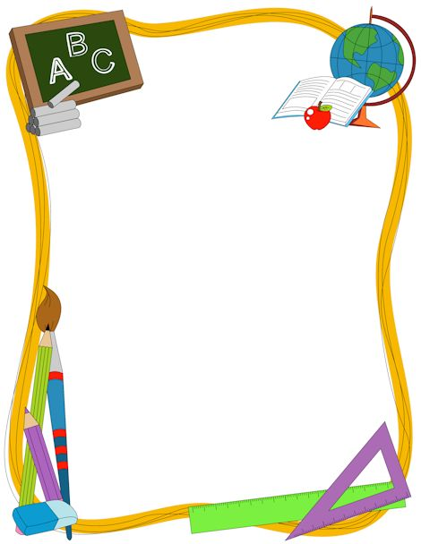
Да поновимо: 4+5=9
сабирак
сабирак
збир
8-3=5
умањеник
умањилац
разлика

Slide 3
Збир бројева 7 и 2 умањи за 6.
Рјешење: (7+2)-6=9-6=3
Одговор: Рјешење је број 3.
2. Разлици бројева 9 и 4 додај број 3.
Рјешење: (9-4)+3=5+3=8
Одговор: Рјешење је број 8.

Slide 4
3. Одреди непознати сабирак или збир у сљедећој табели.
3
САБИРАК | 4 |  | 2 | 7
САБИРАК |  | 6 |  | 2
ЗБИР | 6 | 9 | 10
2
8
9
4. Одреди непознати умањеник, умањилац или
разлику у сљедећој табели.
УМАЊЕНИК | 7 | 10 | 8
УМАЊИЛАЦ | 6 |  | 4 | 5
РАЗЛИКА |  | 7 |  | 4
9
3
1
4

Slide 5
5. Милан је имао 10 кликера. Два (2) кликера је дао
Милошу, а 4 кликера Игору. Колико кликера је
остало Милану?
Рјешење: 10-(2 + 4)=10-6=4
Одговор: Милану су остала 4 кликера.

Slide 6
ЗАДАТАК ЗА САМОСТАЛАН РАД
Радна свеска, стр. 54.

